Slide 1
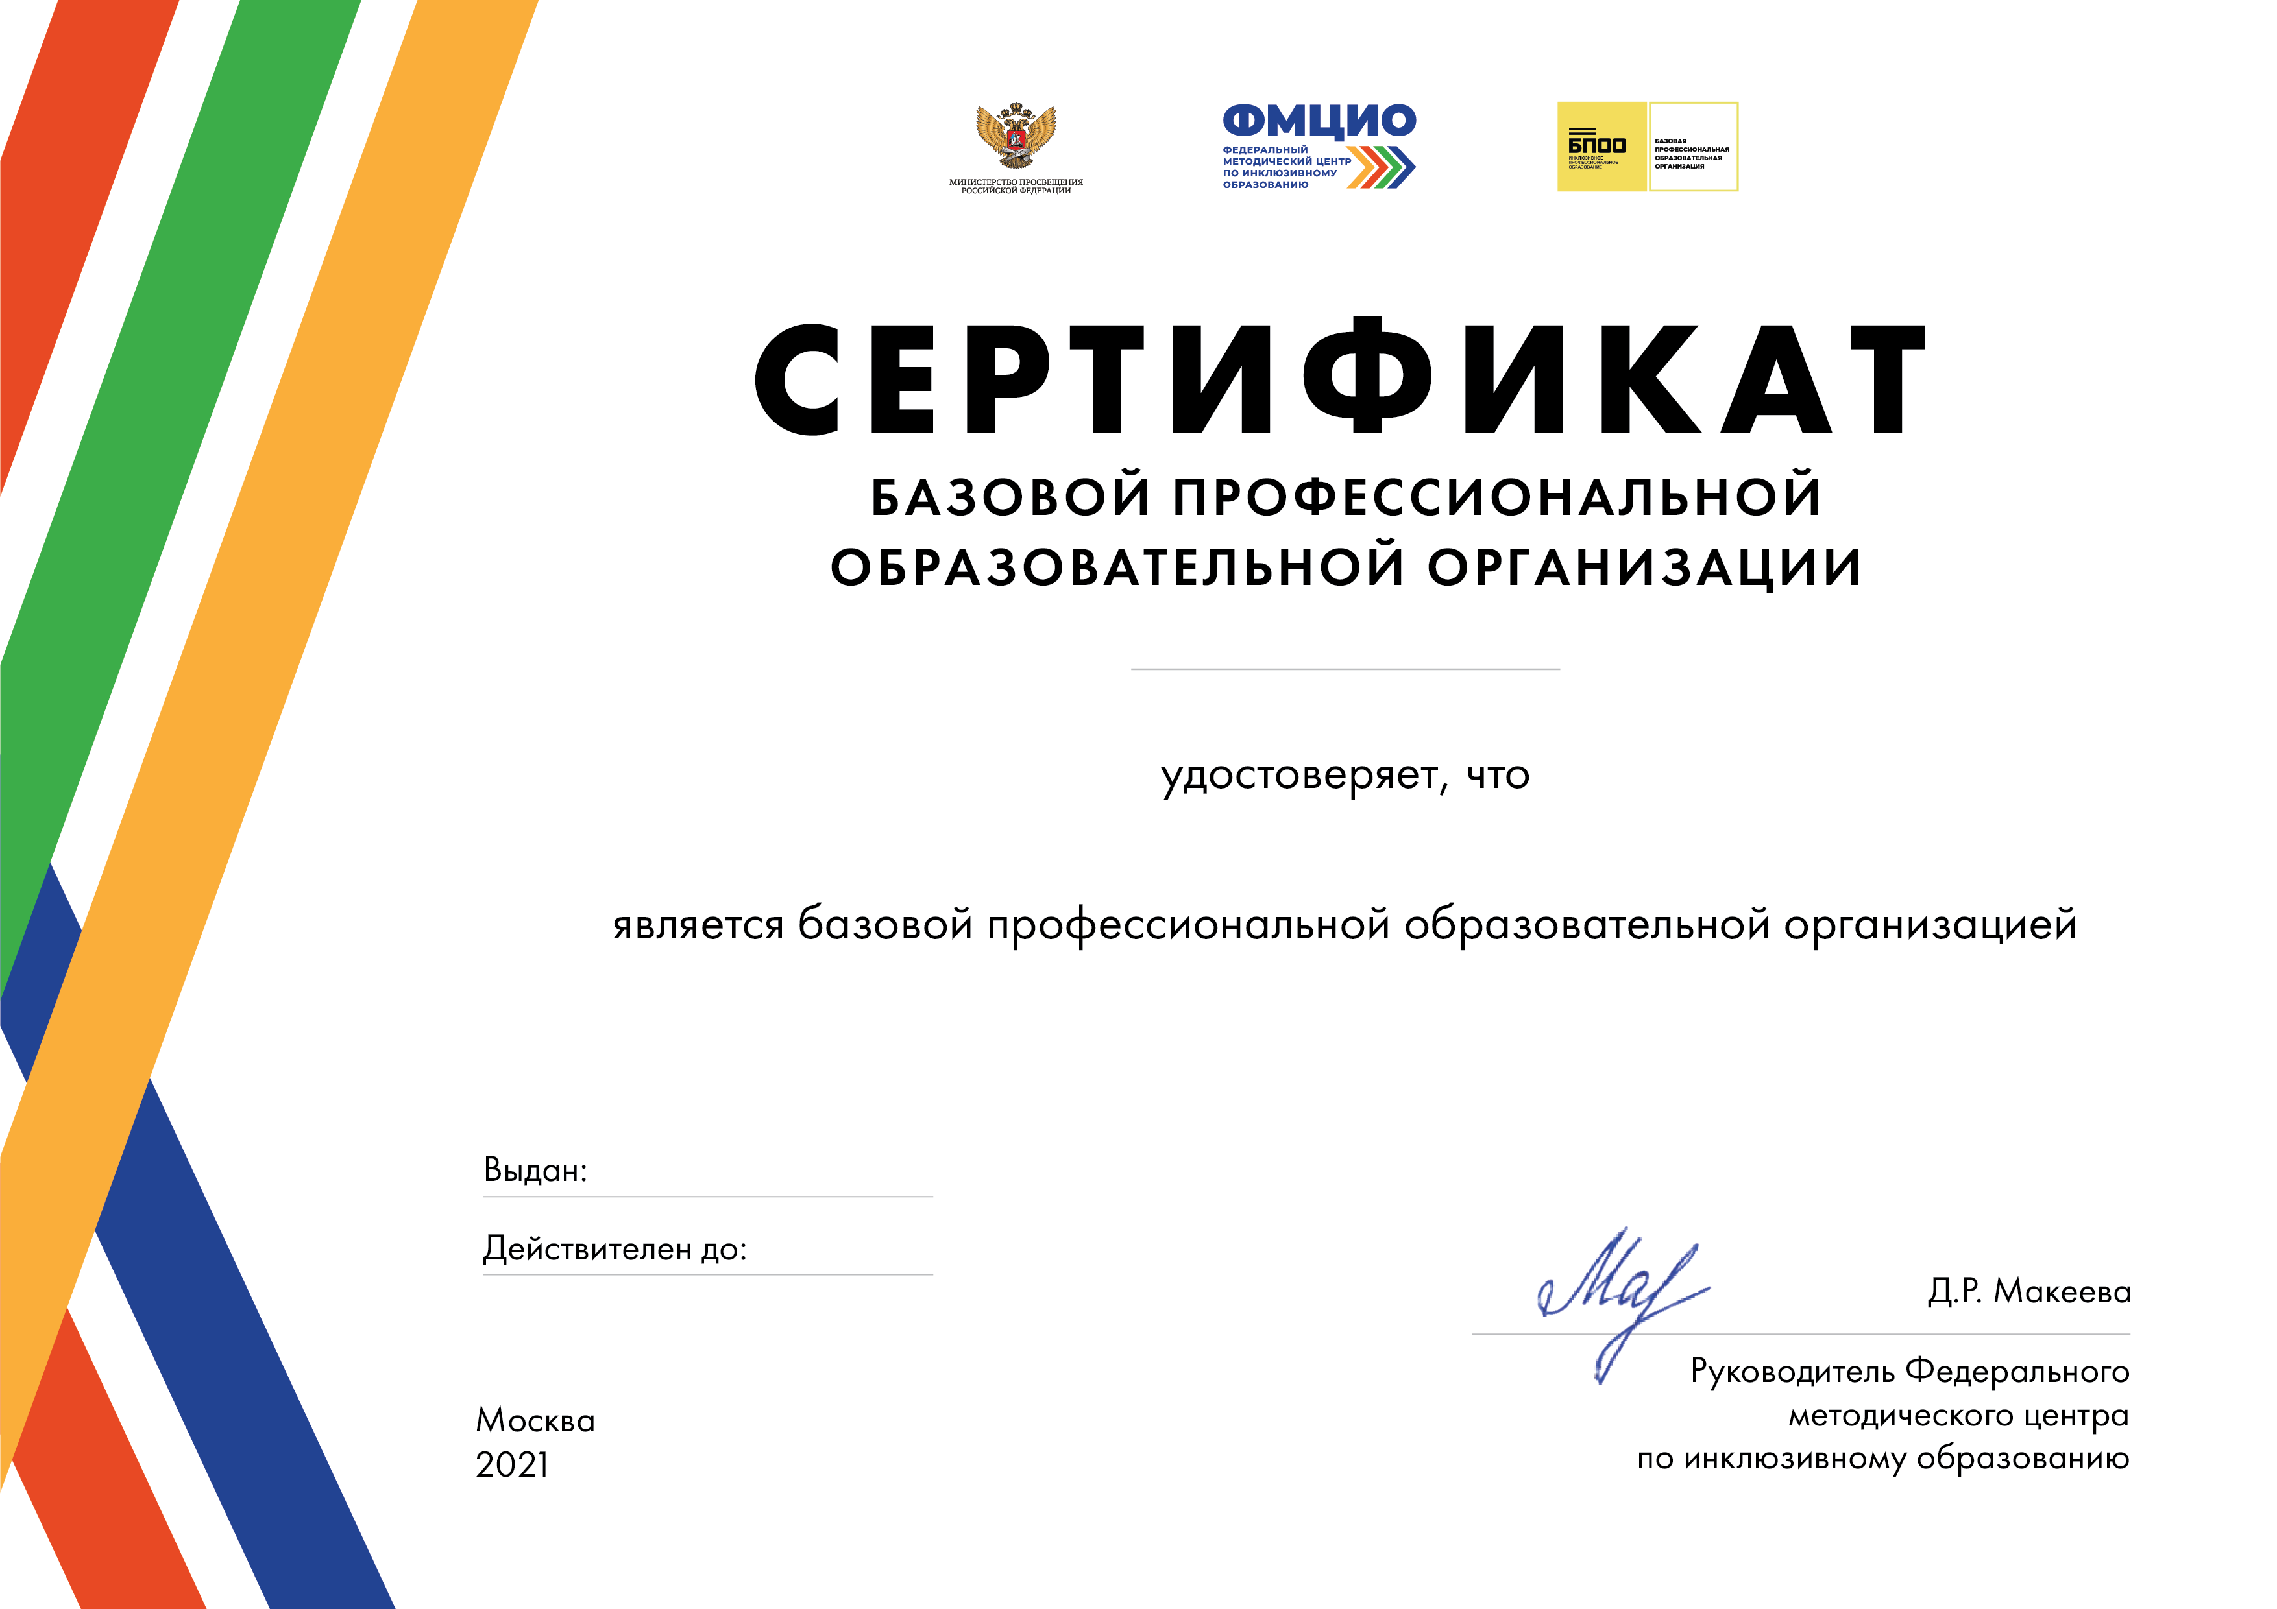
09-2022/БПОО
ГБПОУ Республики Крым «Симферопольский колледж радиоэлектроники»
в Республике Крым
02.11.2024
бессрочно
Москва
2024

